Slide 1
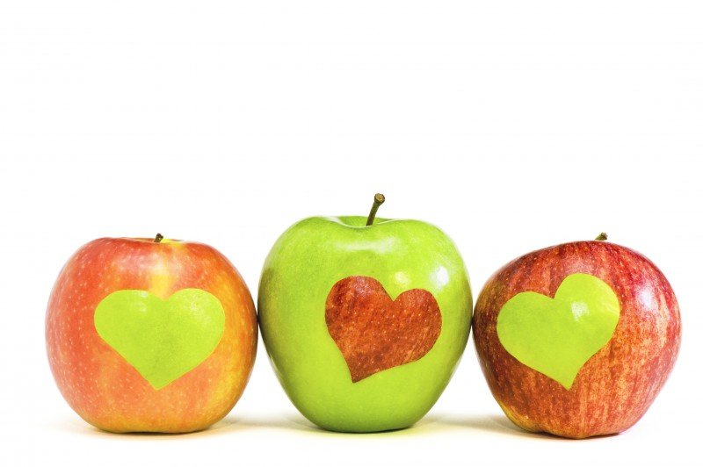
Stopové prvky
Jod, selen, chrom, fluor, kobalt

Slide 2
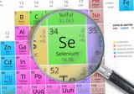
Stopové prvky
selen Se
jod I
chrom Cr
kobalt Co
fluór F
zinek Zn
železo Fe
měď Cu
nikl Ni
mangan Mn
molybden Mo

Slide 3
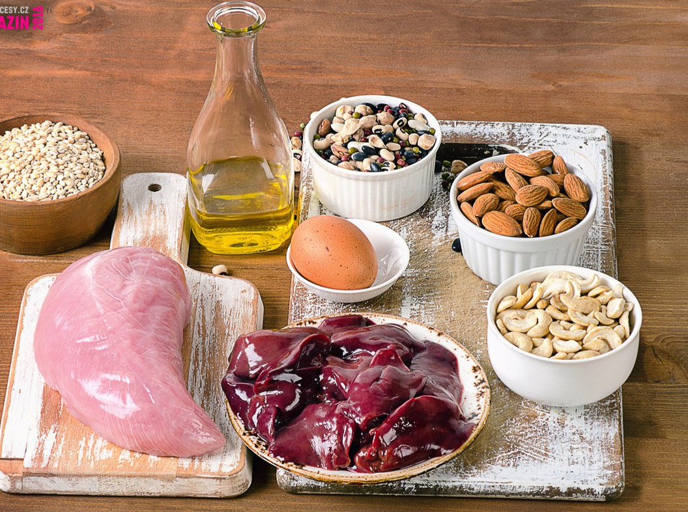
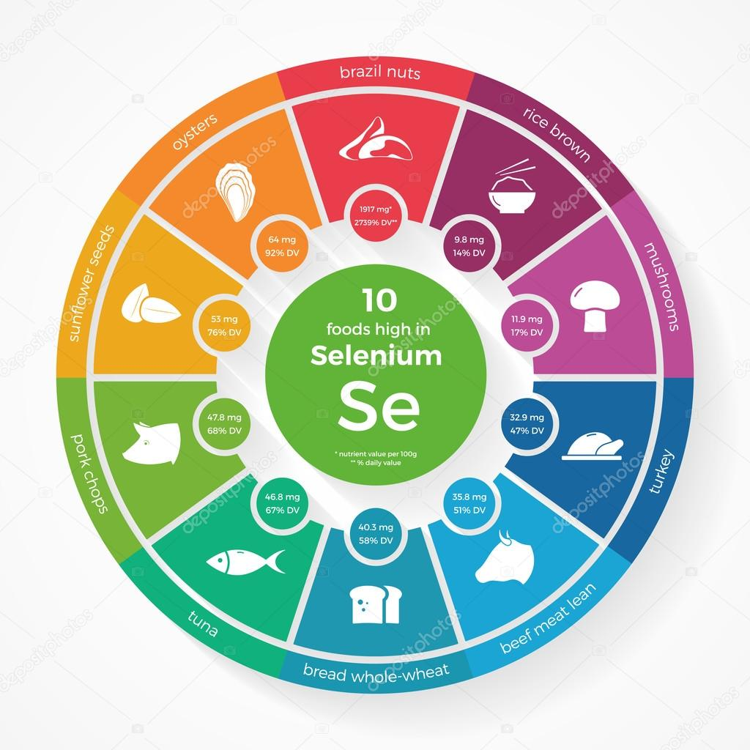
Selen

Slide 4
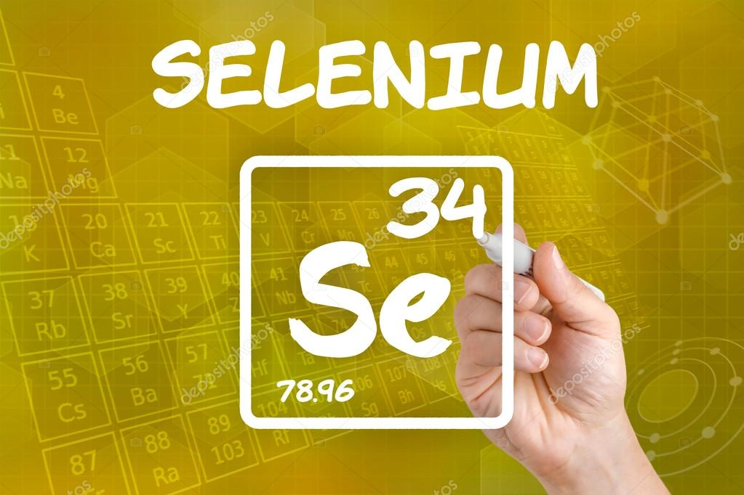
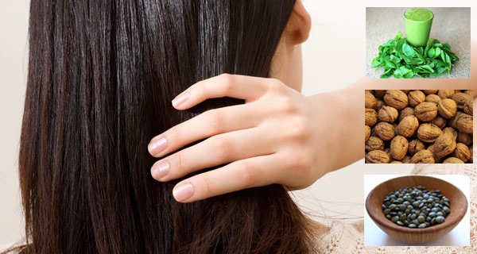
Selen - funkce
Antioxidační, imunomodulační účinek
Antikarcinogenní účinek
Ochrana před oxidací lipidů (spolu s tokoferoly)
Spermatogeneze
Kvalita vlasů a nehtů
součást mnoha enzymů
  gluthationperoxidáza – antioxidační aktivita
  jodtyronindejodáza – metabolismus hormonů štítné žlázy
  thioredoxinreduktáza – ovlivnění proliferace a diferenciace buněk
antioxidační aktivita
  Glutathionperoxidáza
  Selenoprotein – P
Notes:
Průměrná spotřeba se­lenu v 27 zemích negativně korelovala s celkovou úmrtností na zhoubné tumory, jednotlivě i na rakovinu a tumory střeva, rekta, prsu, ovaria a plic.
Nízké hladiny selenu však předsta­vují riziko vzniku nádoru u mužů, ne však u žen. Selen představoval ochranný faktor v různých experi­mentálních studiích u zvířat pro karcinom jater, prsu, střeva a kůže.

Slide 5
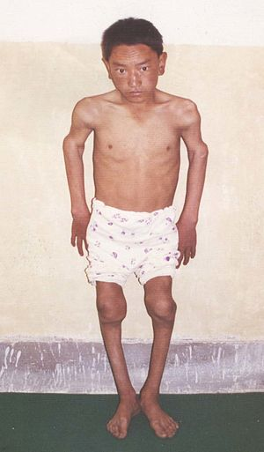
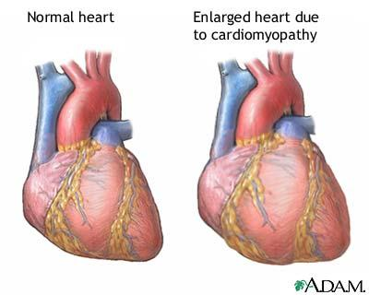
Selen – projevy deficitu
kardiomyopatie
vyšší riziko kardiovaskulárního onemocnění (ateroskleróza)
myopatie kosterního svalstva
vyšší riziko nádorového on.
Kashin-Beckova choroba
  endemická osteoartritida, zjištěna u adolescentů a preadolescentů v Číně
Keshanská choroba
  endemická kardiomyopatie způsobená nedostatečným příjmem selenu (< 10 µg/den)
  popsaná v oblastech Číny s nedostatkem Se v půdě a pitné vodě
  svalová ztuhlost, slabost a bolest, depigmentace vlasů, kůže a nehtů a zeslabení těchto tkání

Slide 6
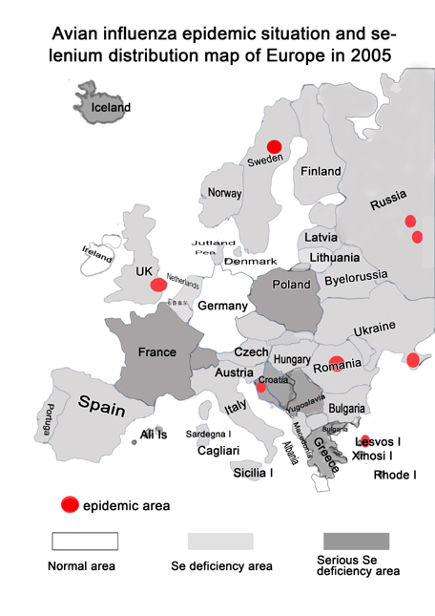
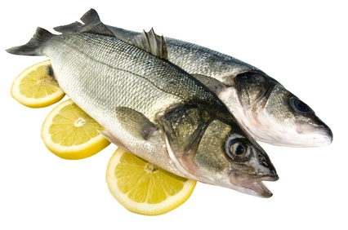
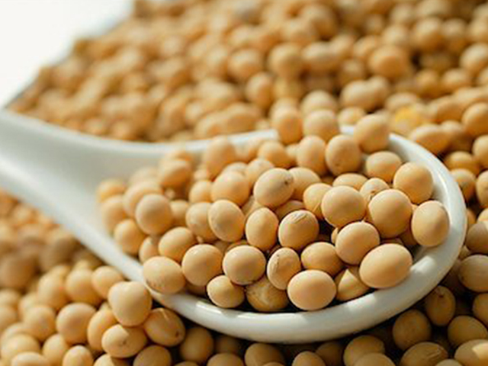
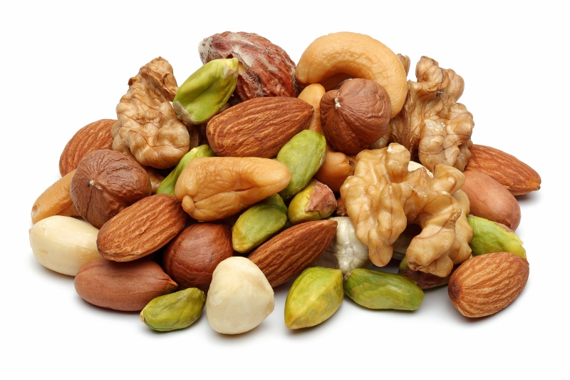
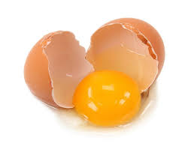
Selen - zdroje
ryby, mořské produkty, krabi, ústřice
játra, maso, drůbež
sójové boby, vejce
ořechy
obiloviny – obsah závisí na jeho obsahu v půdě a vodě - hnojiva s obsahem selenu
živočišné zdroje – možná fortifikace krmiv
fortifikace potravin selenem

Slide 7
Selen – doporučená denní dávka
  (DACH, 2016)
 | μg/den Muži Ženy
Kojenci | 10 – 15
Děti | 15 – 60
Dospívající, dospělí | 70 | 60
Senioři | 70 | 60
Těhotné; kojící | 60; 75

Slide 8

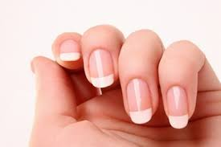
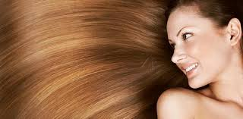
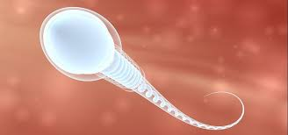
Selen – zdravotní tvrzení
Selen přispívá k normální spermogenezi
Selen přispívá k udržení normálního stavu vlasů
Selen přispívá k normální funkci imunitního systému
Selen přispívá k normální činnosti štítné žlázy
Selen přispívá k ochraně buněk před oxidativním stresem (antioxidační účinek)
Selen přispívá k udržení normálního stavu nehtů

Slide 9
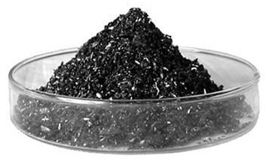
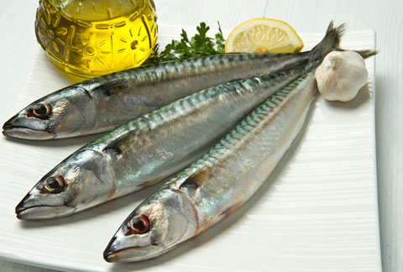
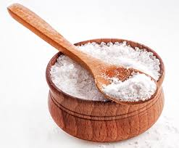
Jod

Slide 10
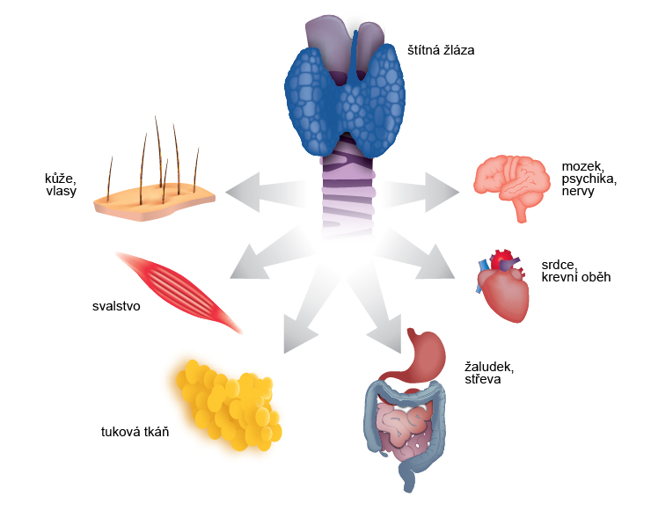
Jod - funkce
důležitý pro správnou činnost štítné žlázy
  součást hormonů (thyroxin, trijodthyronin)
prostřednictvím hormonů štítné žlázy ovlivňuje
  funkci nervové soustavy
  růst a sexuální dozrávání
  regulaci energetického metabolismu a teploty
důležitý pro prenatální vývoj nervové soustavy

Slide 11
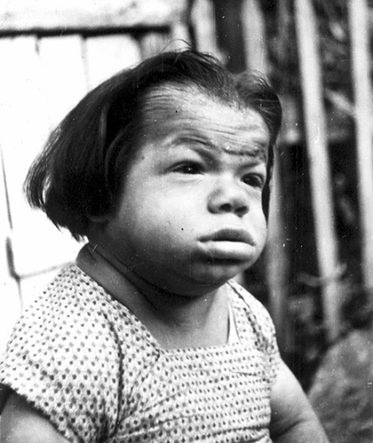
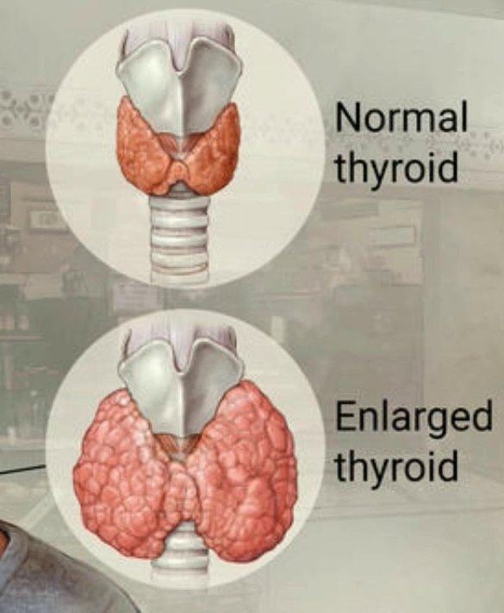
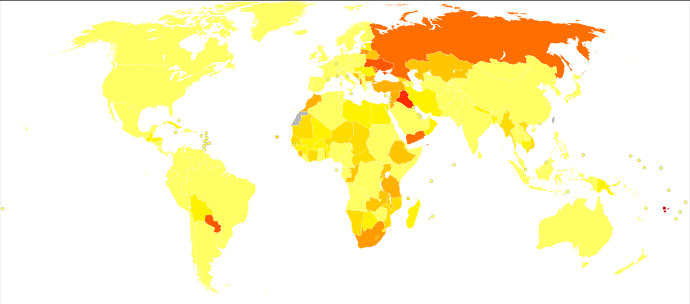
Jod - projevy deficitu
        Dětství
        endemický kretenismus
          vrozená hypotyreóza - růstová a mentální retardace
          opoždění fyzického vývoje, výška okolo 150-160 cm
          poruchy řeči, snížená kognitivní kapacita
          zvětšení štítné žlázy (struma)
          hluchoněmost, svalová ztuhlost
        mírnější poruchy mentálních funkcí
        Dospělost
  hypothyreóza
    únava, malátnost, slabost, zácpa, zimovřivost, hypotenze, bradykardie
    struma (hypertrofie štítné žlázy)
    snížení plodnosti, zvýšené riziko potratů a vrozených vývojových vad
Případy nedostatku jodu v roce 2002 (oranžové až červené – nejčastěji postižené oblasti)

Slide 12
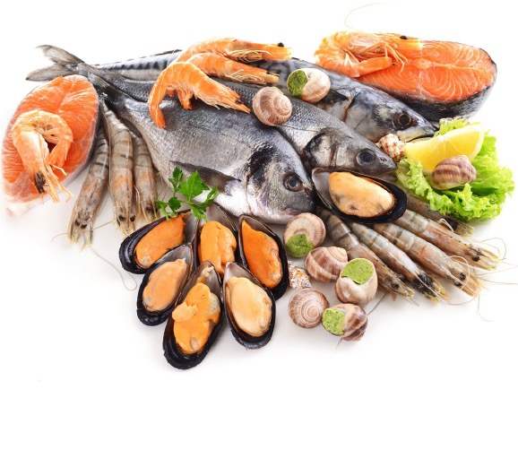
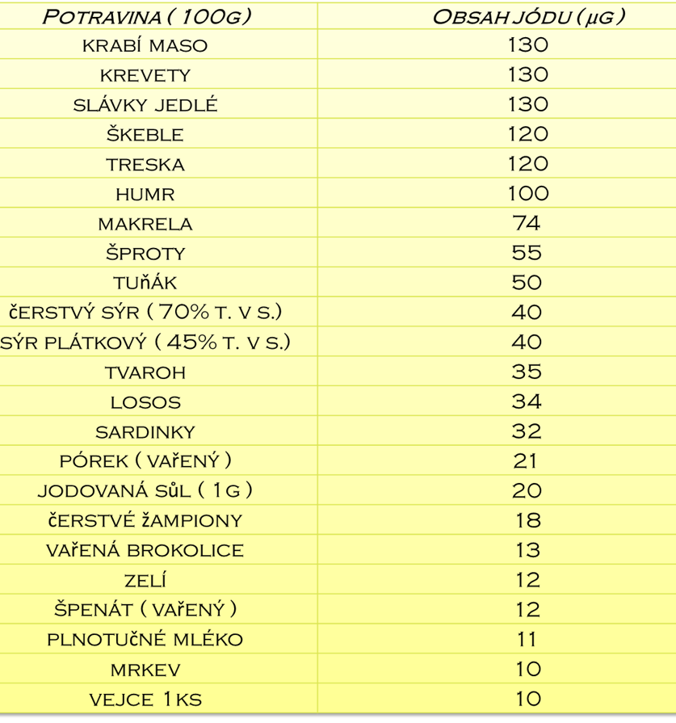
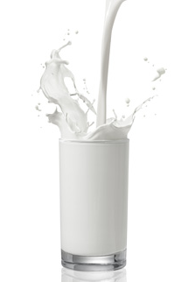
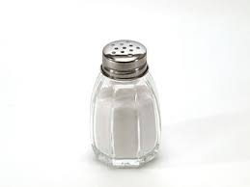
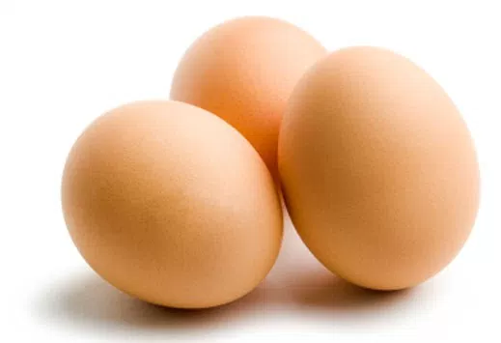
Jod - zdroje
mořské ryby, řasy
korýši (krevety, krabi), mlži (škeble, slávky)
mléko, mléčné výrobky, vejce
  ovlivňuje obsah jodu v půdě/krmivu
jodidovaná sůl ( ČR 20 - 34 mg jodu/kg soli)
  Účinné řešení jodového deficitu

Slide 13
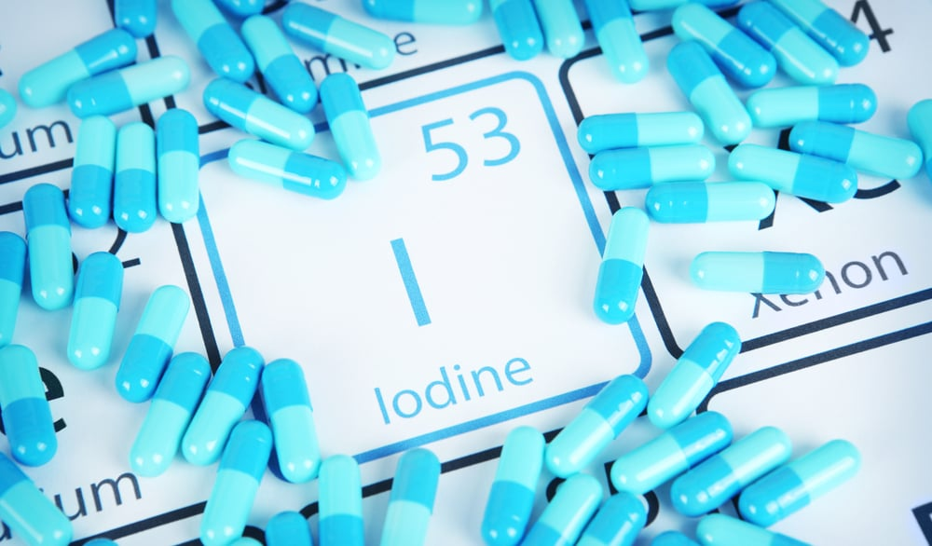
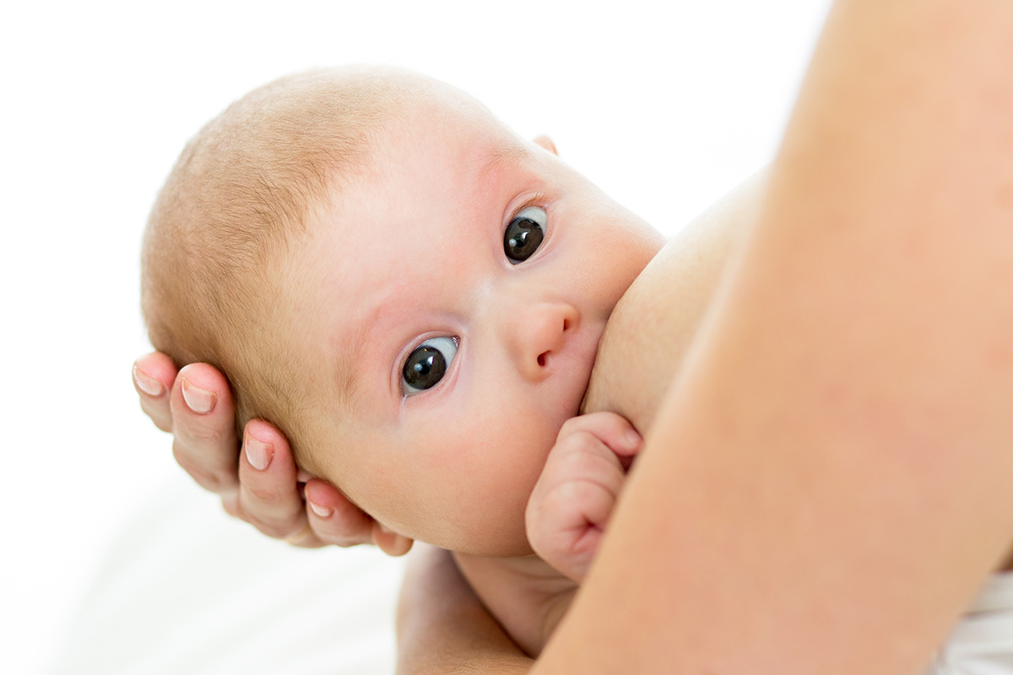
Jod – doporučená denní dávka
Věk | Jod – DACH µg/den | Jod – WHO µg/den
Kojenci (0-3 měsíců; 4-11 m.) | 40; 80 | 50
Děti (1-3roky; 4-6 let) | 100; 120 | 90
(7-9 let; 10-12 let) | 140; 180 | 120
(14 let; 15-18 let) | 200 | 150
Dospělí (19-50 let; > 50 let) | 200; 180 | 150
Těhotné; kojící | 230; 260 | 200
Referenční hodnoty pro příjem živin; 2011

Slide 14

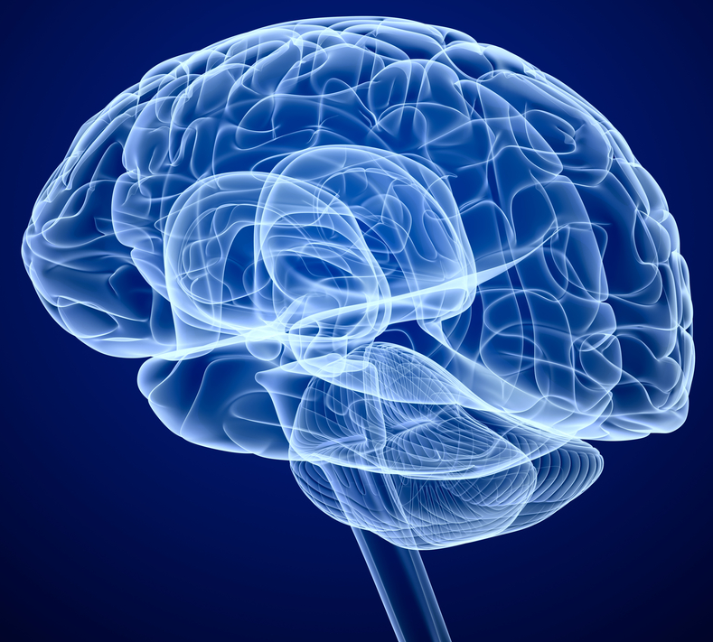
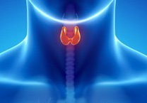
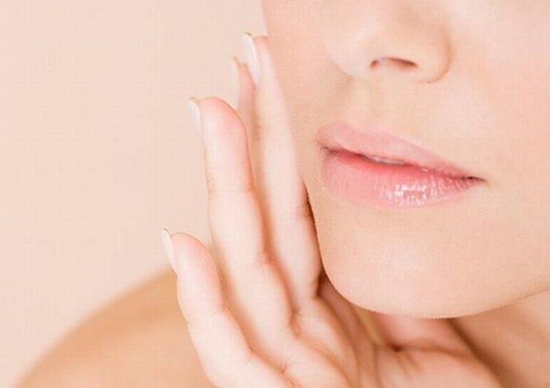
Jod – zdravotní tvrzení
Jod přispívá k normálním rozpoznávacím funkcím.
Jod přispívá k normálnímu energetickému metabolismu.
Jod přispívá k normální činnosti nervové soustavy.
Jod přispívá k udržení normálního stavu pokožky.
Jod přispívá k normální tvorbě hormonů štítné žlázy a k normální činnosti štítné žlázy.

Slide 15
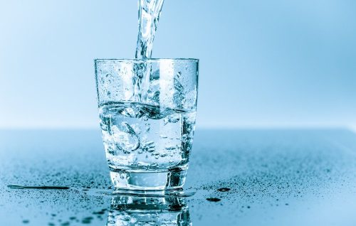
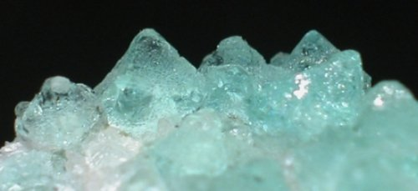
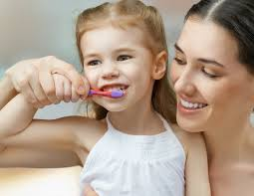
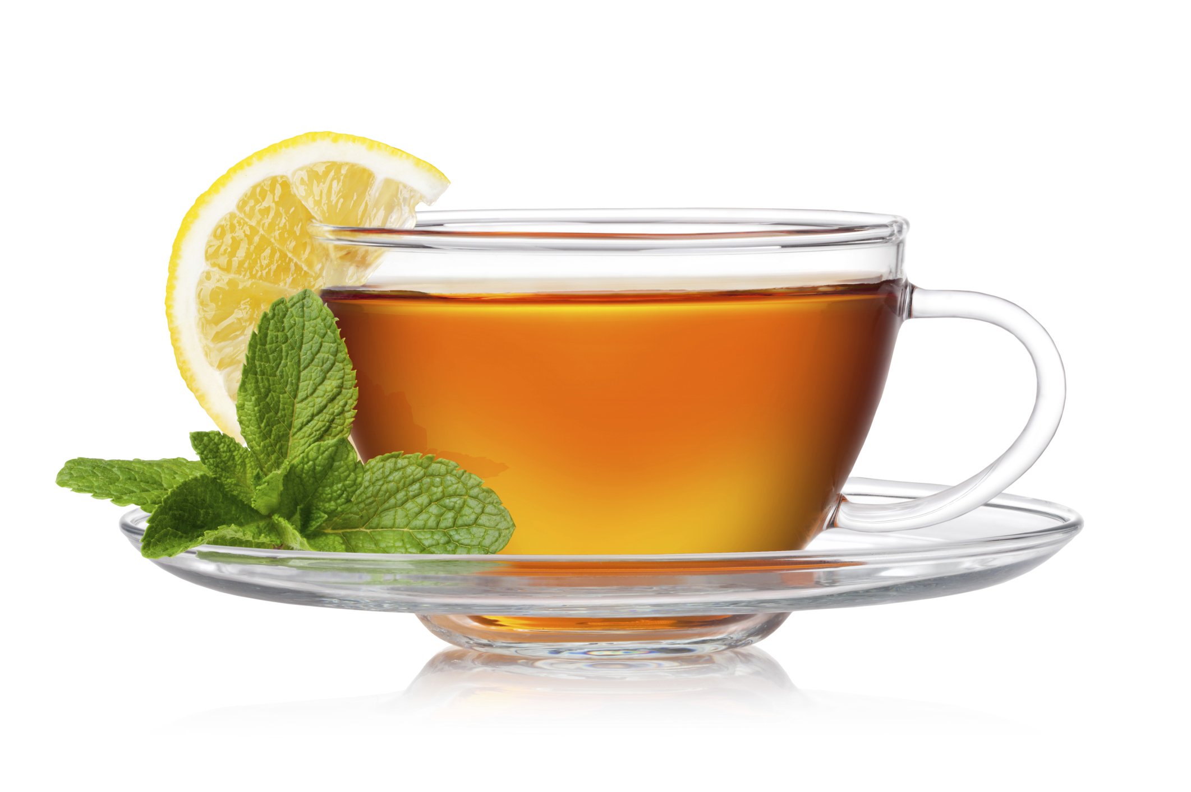
Fluor

Slide 16
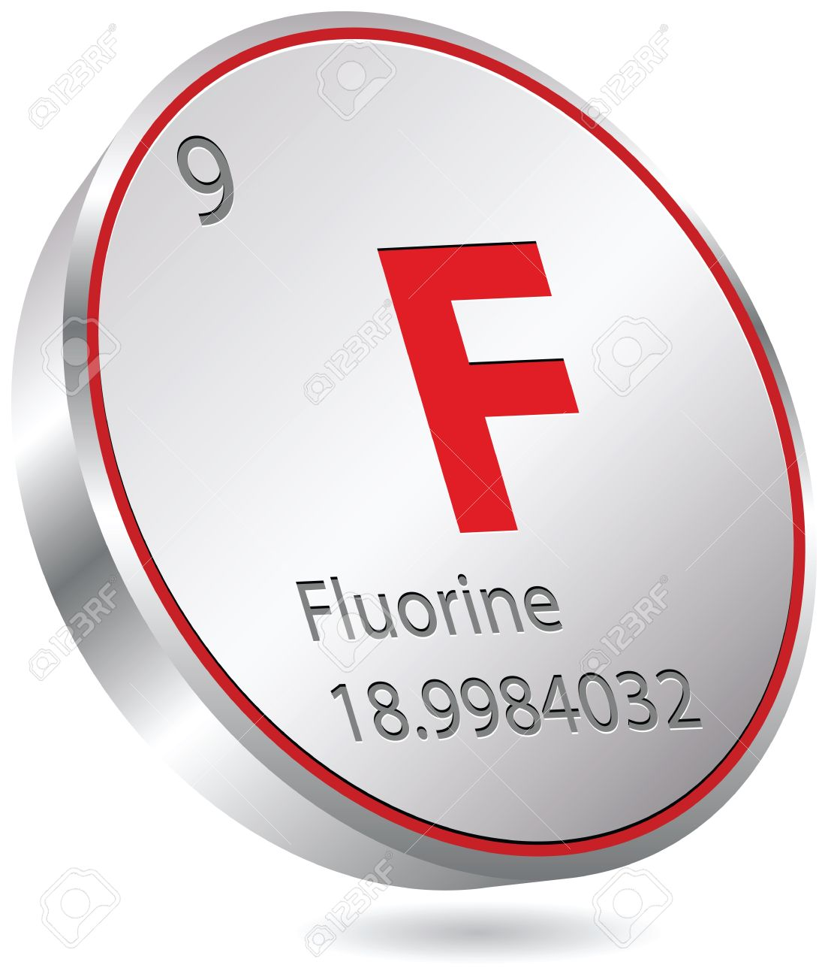
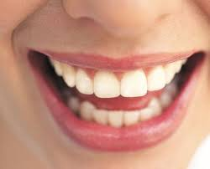
Fluor - funkce
vyskytuje se v kostech a zubech - fluorapatit
antikariogenní účinek – zvyšuje odolnost zubní skloviny, mineralizaci zubů, bakteriostatické účinky
podílí se na metabolismu kostí a zubů
Fluor - deficit
kazivost zubů
zhoršené ukládání vápníku do kostí

Slide 17
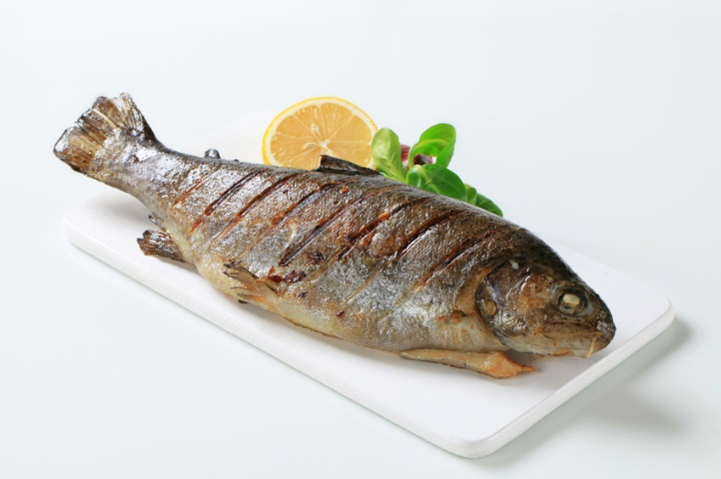
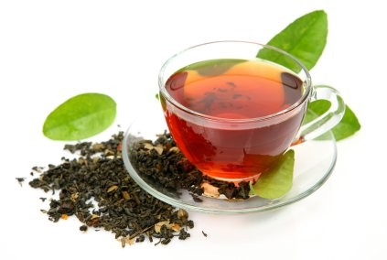
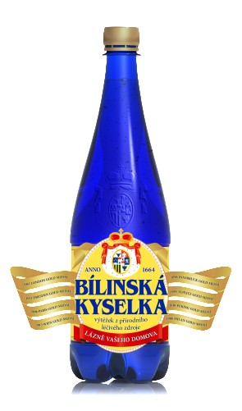
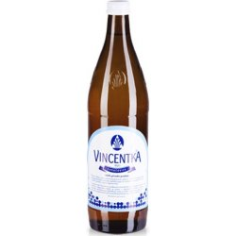
Fluor - zdroje
  minerální vody
    Bílinská kyselka 5 mg/l
    Vincentka 2 mg/l
    Šaratica, Hanácká, Poděbradka1 mg/l
    Dobrá voda 0,7 mg/l
  ryby a výrobky z ryb
  fluoridovaná sůl
  čaj

Slide 18
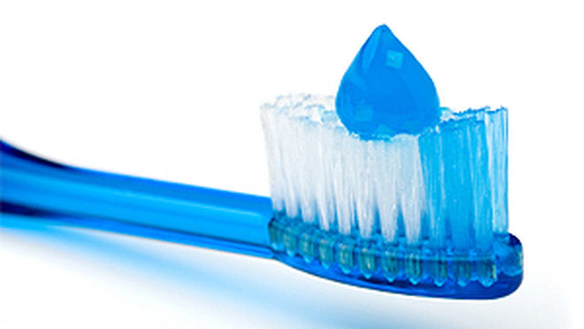
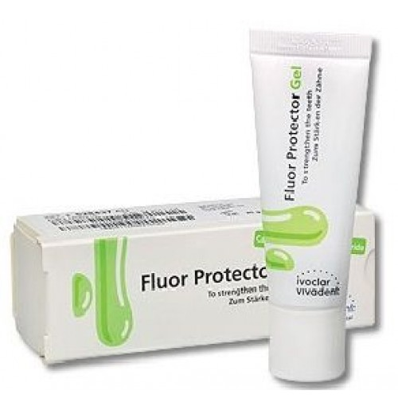
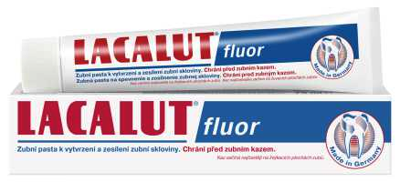
Fluor – deficit ?
Fluoridace vody
nejvhodnější koncentrace 0,5-1mg/litr vody
v ČR od 1958, 1989 ukončeno fluoridování
Fluoridace stále probíhá UK, Irsko, USA , Austrálie, Nový Zéland,...
Flouridové tabletky - 0,25 mg fluoridu v tabletě
Flouridovaná sůl – 250 mg/kg
Flouridy v zubních pastách, gelech
  lokální aplikace

Slide 19
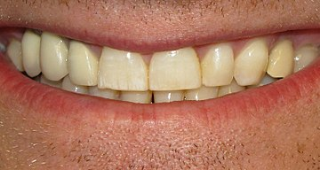
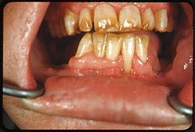
Fluor - intoxikace
nevolnost, zvracení, bolesti břicha
  jednorázová dávka nad 1 mg/kg tělesné hmotnosti
zubní fluoróza
  dlouhodobé užívání mírně zvýšených dávek – bílé skvrnky
  až zhnědnutí skloviny
fluoróza skeletu
  nadměrný denní příjem ( nad 10 mg, po dobu > 10 let)
  Bolest a ztuhlost kloubů

Slide 20
Fluor – doporučená denní dávka
Věk | Muži mg/den |  | Ženy mg/den
Kojenci 0-3 měsíců; 4-11měsíců | 0,25 0,5
Děti 1-3 roky 4-9 let 10-12 let | 0,7 1,1 2
Dospívající 14-18 let | 3,2 | 2,9
Dospělí | 3,8 | 3,1
Těhotné a kojící |  | 3,1
Doporučená suplementace fluorem (fluoridovaná sůl/fluoridové tabletky) podle obsahu fluoru v pitné vodě a věku
Referenční hodnoty pro příjem živin; 2011

Slide 21

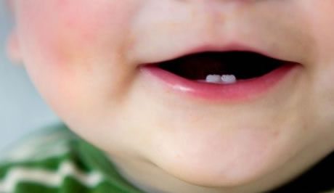
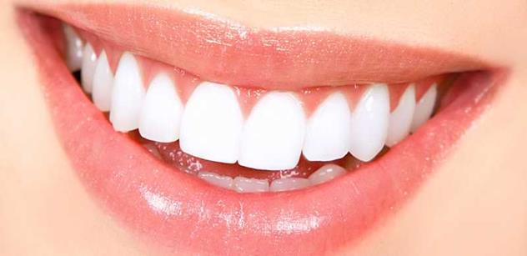
Fluor – zdravotní tvrzení
Fluorid přispívá k zachování mineralizace zubů

Slide 22


Chrom

Slide 23



Chrom - funkce
Trojmocný chrom Cr³⁺
biologicky aktivní
podílí se na normálním metabolismu makroživin (sacharidů, bílkovin, tuků)
glukózotoleranční faktor - stimuluje účinek inzulinu a zvyšuje glukózovou toleranci

Slide 24


Chrom - deficit
  pozorován u pacientů na dlouhodobé parenterální výživě
                u lidí s malnutricí
  hyperglykemie - rezistence na inzulin
  hyperlipidemie
  úbytek hmotnosti
  periferní neuropatie
  ataxie – porucha koordinace pohybů

Slide 25


Chrom - toxicita
Trojmocný chrom Cr³⁺
  nízká toxicita
  podráždění kůže u citlivých osob, z doplňků stravy při nadměrných dávkách
Šestimocný chrom Cr⁶⁺
toxický
alergizující účinky může být příčinou bronchiálního astmatu
přispívá k mutagenezi – karcinogenní účinek
poškozuje ledviny, kůži, při vdechu dýchací soustavu

Slide 26



Chrom - zdroje
maso, játra
vejce
ovesné vločky
rajče, hlávkový salát, houby
kakao
celozrnné obiloviny
pivní kvasnice, pitná voda

Slide 27
Chrom – doporučené denní množství
  DDD dle WHO: 20 µg/den pro pokrytí fyziologických funkcí
30-100 µg/den pro vytvoření zásob
Referenční hodnoty pro příjem živin; 2011
Věk | µg /den
Kojenci 0-3 měsíce 4-11 měsíců | 1-10 20-40
Děti 1-3 roky 4-6 let 7-14 let | 20-60 20-80 20-100
Dospělí a dospívající | 30-100

Slide 28


Chrom – zdravotní tvrzení
Chrom přispívá k normálnímu metabolismu makroživin
Chrom přispívá k udržení normální hladiny glukózy v krvi

Slide 29



Kobalt

Slide 30


Kobalt - funkce
  součástí vitaminu B₁₂ (kobalamin)
    Esenciální pouze v této formě
  nezbytný pro tvorbu červených krvinek, dělení buněk
  vývoj centrální nervové soustavy
  kofaktor metabolických reakcí (metabolismus homocysteinu, kys. listové, …)

Slide 31

Kobalt - deficit
  Nedostatečný příjem vitaminu B12
  makrocytární anemie (porušená resorpce kobalaminu vlivem nedostatku vnitřního faktoru)
  snížená syntézy nukleových kyselin
  hubnutí, únavnost, nechutenství, zpomalení růstu
  deficit hrozí - u veganů, u osob se sníženou tvorbou vnitřního faktoru, u osob po gastrektomii
  Toxicita kobaltu
  polycytémie, hyperplazie štítné žlázy, městnavé srdeční selhání
  dříve se Co dával do piva kvůli pěnivosti – dlouhodobá konzumace - kardiomyopatie

Slide 32

Kobalt
Doporučená denní dávka
nestanovena - zahrnutá v denní potřebě vitaminu B12
cca 3 µg kobalaminu = 0.13 µg Co
Zdroje vitaminu B12
játra, maso
vejce
mléčné výrobky

Slide 33




Kobalt – zdravotní tvrzení vitamin B12
Vitamin B12 přispívá k
normálnímu energetickému metabolismu
normální činnosti nervové soustavy
normálnímu metabolismu homocysteinu
normální psychické činnosti
normální tvorbě červených krvinek
normální funkci imunitního systému
snížení míry únavy a vyčerpání
podílí se na procesu dělení buněk

Slide 34
Děkuji za pozornost!

Slide 35
Zdroje
http://www.wikiskripta.eu/index.php/Stopov%C3%A9_prvky
http://www.dge.de/wissenschaft/referenzwerte/
Referenční hodnoty pro příjem živin. V ČR 1. vyd. Praha: Společnost pro výživu, 2011. ISBN 978-80-254-6987-3.
http://www.wikiskripta.eu/w/Deficit_j%C3%B3du
http://www.szu.cz/uploads/documents/chzp/prednasky/Voda/Kozisek_Fluoridy_Milovy_2012.pdf?highlightWords=pitn%C3%A1+voda
http://www.wikiskripta.eu/w/Chorobn%C3%A9_stavy_ze_zv%C3%BD%C5%A1en%C3%A9ho_po%C4%8Dtu_erytrocyt%C5%AF
https://www.praktickelekarenstvi.cz/pdfs/lek/2011/05/10.pdf

